Slide 1
ImpulsaCultura Proyecta: Sembrar creatividad, sostener futuro

Slide 2
ImpulsaCultura Proyecta es un programa de emprendimiento cultural que nace para transformar el talento en ideas, productos y servicios tangibles. Es también el primer paso para fortalecer la creciente comunidad cultural y creativa de Alicante.

Slide 3
Antecedentes
• 2017 – “Estudio de los Agentes y Nodos de
Emprendimiento Cultural y Creativo de la Ciudad de Alicante”.
• Grado de profesionalización de los agentes culturales
de la ciudad, sus perfiles y estructuras organizativas.
• Espacios o nodos privados de referencia que conformaban
el ecosistema cultural y que dinamizan la acción cultural
en Alicante.
• Dificultades del sector.

Slide 4
DEBILIDADES
FORTALEZAS
• Falta de comunicación y difusión de la agenda
cultural de la ciudad
• Intrusismo y falta de profesionalidad
• Ausencia de sinergias entre los nodos
• Desconexión público-privada
• Compromiso de los nodos con la cultura
• Motivación
• Diversidad en la oferta cultural
• Colaboración con agentes culturales /
Relación de confianza
• Proximidad con el público
AMENAZAS
OPORTUNIDADES
• Falta de ayudas públicas
• Barreras administrativas
• Dificultad obtención de permisos y licencias
• Escasa valoración del público
• Sin relevo generacional en el público
• Falta de implicación del sector privado
• Potencialidades y atractivos de Alicante
• Aumento de la demanda de espacios de
creación y exhibición

Slide 5
Creación
Formación
Itinerario
ImpulsaCultura Proyecta, un programa de EDUSI
ALICANTE ÁREA LAS CIGARRERAS, de proyectos
en Industrias Creativas y Culturales de Alicante.
Formación
Mentorización y acompañamiento
Networking
Emprendimiento

Slide 6
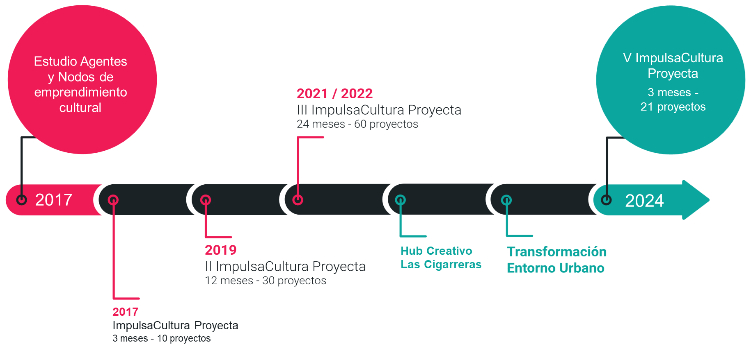
ImpulsaCultura Proyecta
La línea de tiempo de un programa de emprendimiento
que avanza a toda la velocidad

Slide 7
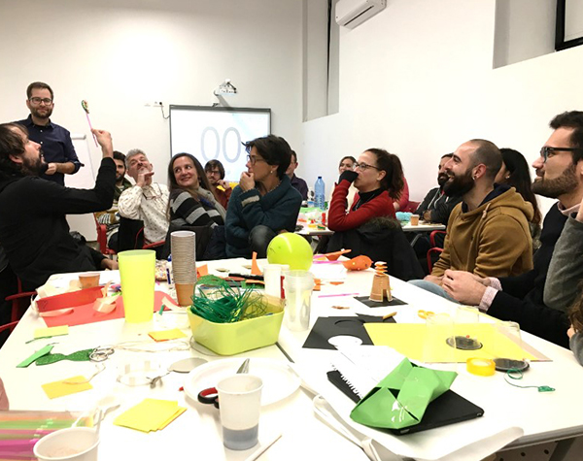
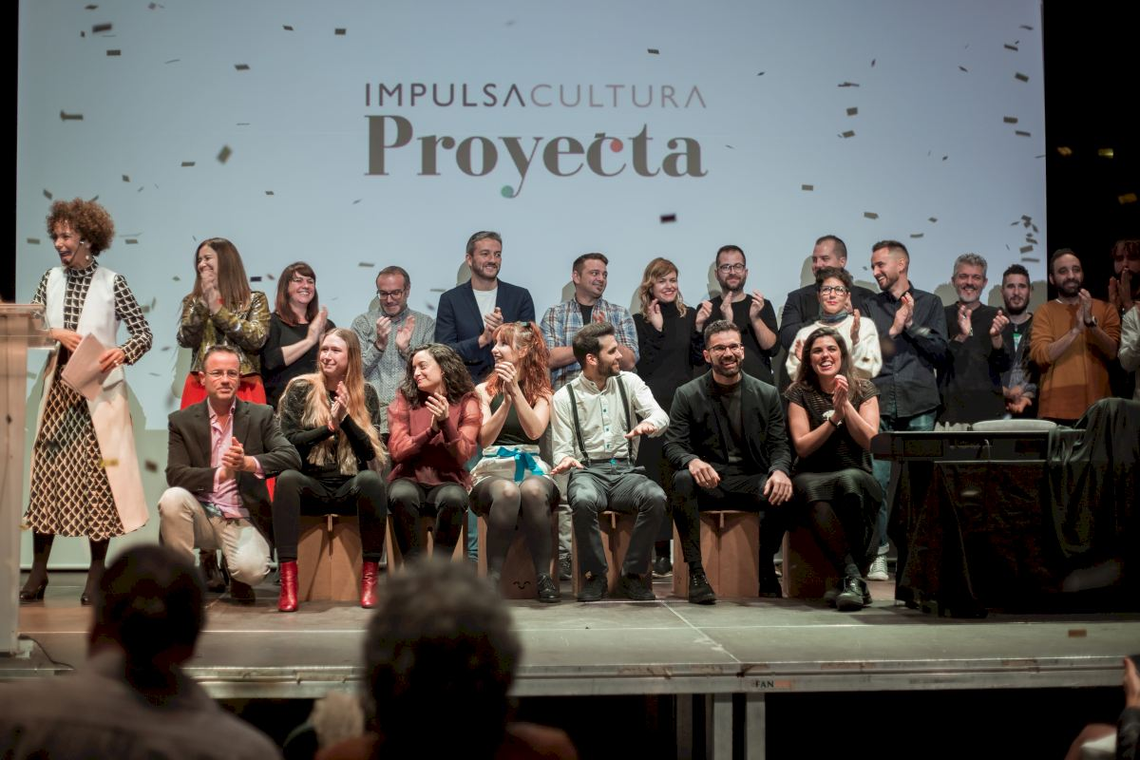
Objetivos
1.
Capacitación Empresarial para lograr la rentabilidad
de los proyectos a lo largo del tiempo.
Actualización de los profesionales frente a los desafíos de la globalización
2.
Generar una Comunidad Cultural y Creativa para crear alianzas de gran valor.
3.
4.
Crear un Marketplace para la promoción de sus productos y servicios culturales.
5.
Plantar la semilla del futuro Barrio Bohemio
6.
Crear el futuro HUB de Las Cigarreras
7.
Generar alianzas culturales y creativas a nivel nacional e internacional, promoviendo nuevos modelos de negocio como las cooperativas.

Slide 8
Sinergias
ASOCIACIONES
EMPRESAS
PROFESIONALES

Slide 9
Demo Day

Slide 10
Proyectos de futuro
El HUB Las Cigarreras representará el “corazón artístico” de la zona EDUSI, albergando zonas creadas para desarrollar y potenciar la innovación, singulares y abiertas, perfectas para el desarrollo de proyectos.

Slide 11
Datos globales
ImpulsaCultura Proyecta
5 Ediciones
151 proyectos en total
Más de 324 horas de talleres formativos online y offline
Más de 2.014 horas de tutorización y mentorización
100% de activación de los proyectos trabajados desde la incubadora
609 solicitudes de participación entre todas las ediciones

Slide 12
Datos globales ImpulsaCultura Proyecta
Volumen de proyectos por cada ICC

Slide 13
ICC + Manifiesto
MANIFIESTO DE LAS ICC ALICANTINAS
La emoción frente a la rutina
La humanidad por encima de las métricas
La integración y la colaboración por encima de la competencia
La co-creación en espacios innovadores y abiertos
La creatividad útil y transformadora
La disrupción por encima de la corrección
El compromiso y la sostenibilidad como medidas de calidad
El empoderamiento colectivo de las ICC

Slide 14
¡Gracias!

